Slide 1
FOOD MARKET
Shopping Mall
조장 김재령
민창준 유아영 윤종현 정인국 하태훈
개발자 : 김재령
프로젝트 GITHUB : https://github.com/jaelyung/Northwind-Spring-

Slide 2
CONTENTS
01
설계
02
구현
03
후기
개요 및 개발환경
Food Market 기능
개발과정(JSP)
개발과정(Spring)
DB설계
UML
주요 구현 기능
보완하고 싶은 점

Slide 3
1
프로젝트 개요
프로젝트 요약
프로젝트명 : FOOD MARKET
JSP 개발 기간 : 2020.06.15 ~ 2020.07.12
GitHub(JSP) : https://github.com/jaelyung/Northwind-JSP-
SPRING 업그레이드 : 2020.08.03 ~ 2020.08.12
GitHub(SPRING) : https://github.com/jaelyung/Northwind-Spring-
개발환경
Window 10(x64)
Tomcat 8.5
Oracle 11g
Spring 5.0.7 Release
JAVA
JSP
HTML/CSS
JAVASCRIPT
JQUERY
AJAX
구현기술
Spring Security

Slide 4
FOOD MARKET 기능
회원 기능
주문 기능
- 로그인
- 아이디 찾기/비밀번호 찾기
- 회원가입
- 회원정보 수정
- 결제
- 주문/배송 조회
- 주문 취소
- 기본 배송지 및 배송지 수정
문의 내역 기능
상품 기능
- 고객센터 일대일문의 작성
- 상품문의 글쓰기
- 상품평 쓰기
- 일대일문의 내역 조회
- 상품문의 조회
- 상품평 조회
- 카테고리 별 상품 조회
- 상품 검색(상품명)
재고, 가격 등 상세정보 표시
장바구니 추가/삭제, 수량조절
구현 부분

Slide 5
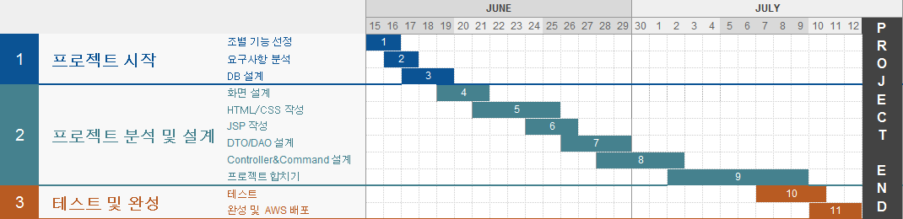
개발과정(JSP)
JSP 개발 타임라인
① 06/15~06/16 조별 기능선정 – 3조 쇼핑몰 로그인, 게시판 관련 모든 기능선택
② 06/16~06/17 쇼핑몰 요구사항 분석 – 고객센터(김재령), 회원 로그인(하태훈), 회원가입(민창준), 상품평(유아영), 상품상세페이지 게시판(정인국), 상품문의(윤종현)
③ 06/17~06/19 회원가입&로그인 권한 DB 설계(김재령), 게시판&파일업로드 DB 설계(하태훈)
④ 06/19~06/22 게시판 화면구성&쇼핑몰 전체 화면구성 설계(김재령)
⑤ 06/21~06/25 HTML/CSS – 공통 Header&Footer&고객센터(김재령), 로그인(하태훈), 회원가입(민창준), 마이페이지,
상품상세페이지_상품평(유아영), 상품QnA(정인국), 마이페이지_상품문의(윤종현)
⑥ 06/24~06/26 JSP – 각자 작성한 HTML 페이지를 JSP로 정리 (JSTL태그 사용할 부분 표기)
⑦ 06/26~06/29 DTO/DAO – Member(하태훈), File(윤종현), Board(민창준), BoardProduct조인(김재령), OrderProductBoard조인(유아영) Search(정인국)
⑧ 06/28~07/02 Controller & Command 설계 (각자 맡은 JSP페이지 설계)
⑨ 07/02~07/09 전체 인원 프로젝트 합치기(김재령)
⑩ 07/07~07/10 테스트 및 완료(김재령, 하태훈)
⑪ 07/10~07/12 AWS 서버 구축 및 배포

Slide 6
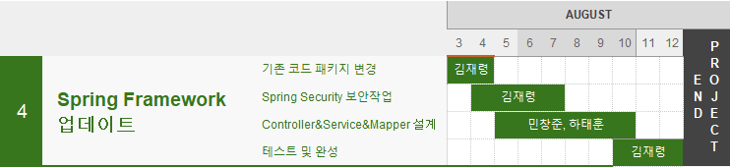
개발과정(SPRING)
Spring 개발 타임라인
① 08/03~08/04 기존 JSP 패키지 Spring 패키지로 변경(김재령),
Domain, Service, Mapper 클래스 생성
② 08/04~08/07 Spring Security를 사용해 로그인 구현, request-Post작업 CSRF 토큰 사용 (김재령)
③ 08/05~08/10 일대일문의, 상품문의 조회/수정/삭제(김재령),
아이디 찾기, 비밀번호 찾기, 메일전송 기능(민창준),
상품문의, 일대일문의 글쓰기 및 파일업로드 기능(하태훈)
④ 08/10~08/12 프로젝트 합치기, 테스트 및 완성(김재령)

Slide 7
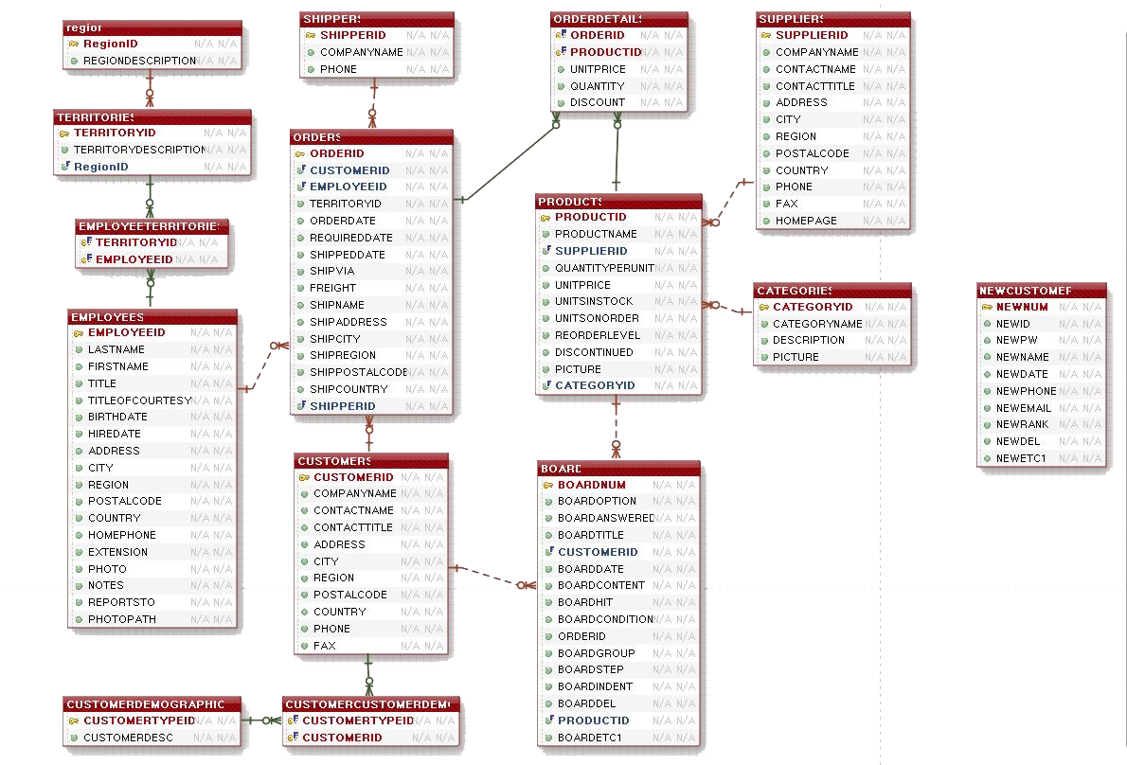
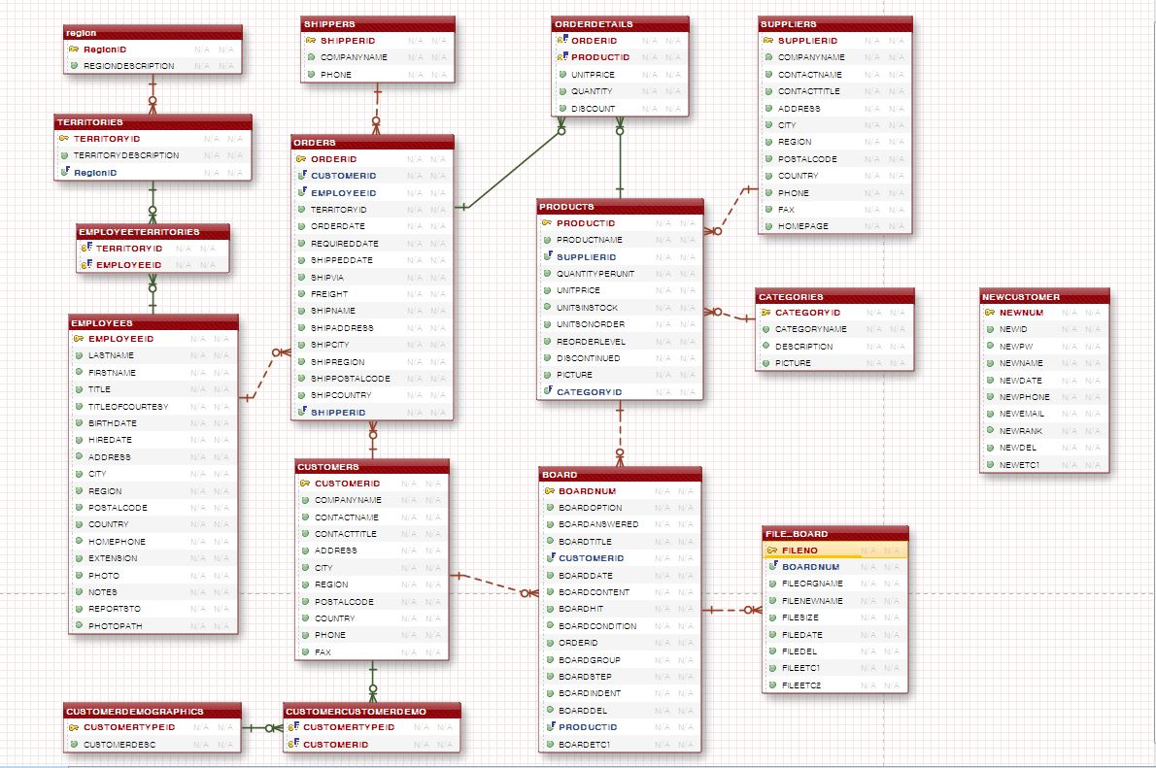
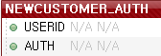
DB설계
ERD
회원가입
로그인
게시판
파일업로드

Slide 8
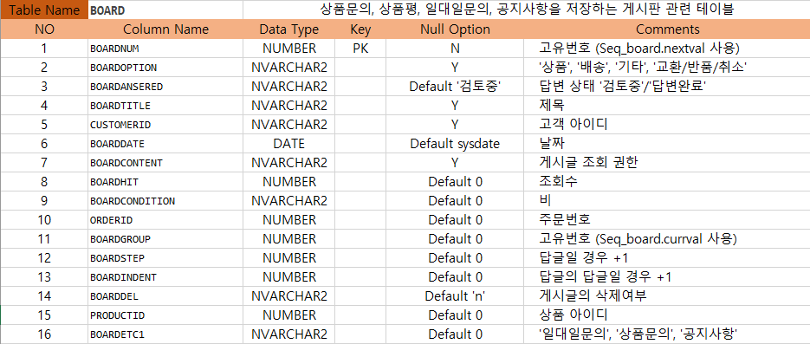
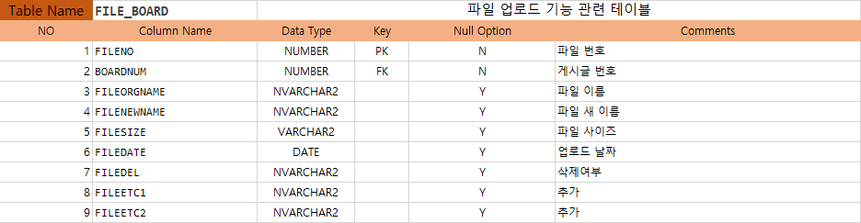
주 사용
테이블 명세
(게시판,
파일 업로드)

Slide 9
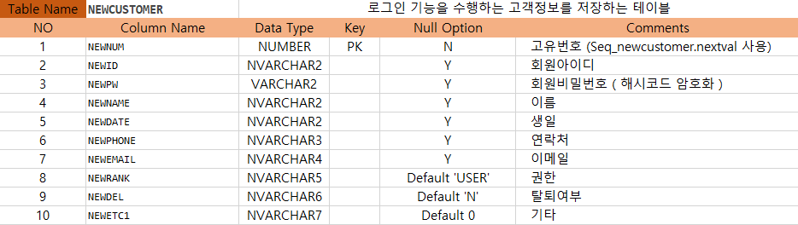
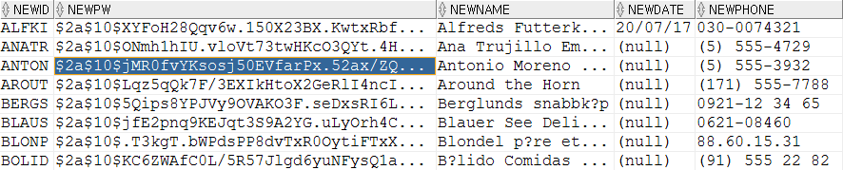
주 사용
테이블 명세
(로그인&권한)
NEWCUSTOMER 테이블
Spring Security BcryptPasswordEncoding 적용모습

Slide 10
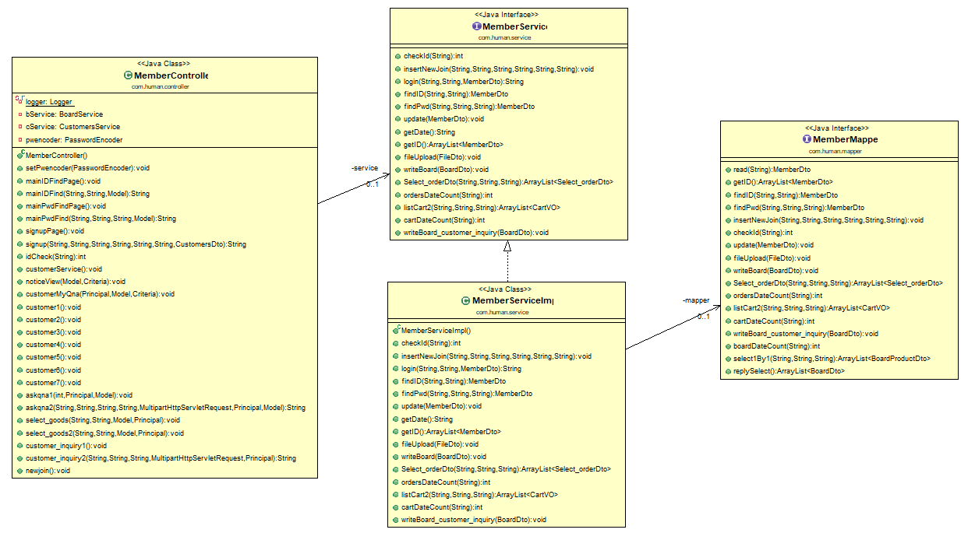
클래스 다이어그램
(Spring)
서비스
컨트롤러
MAPPER
서비스 메소드 구현부

Slide 11
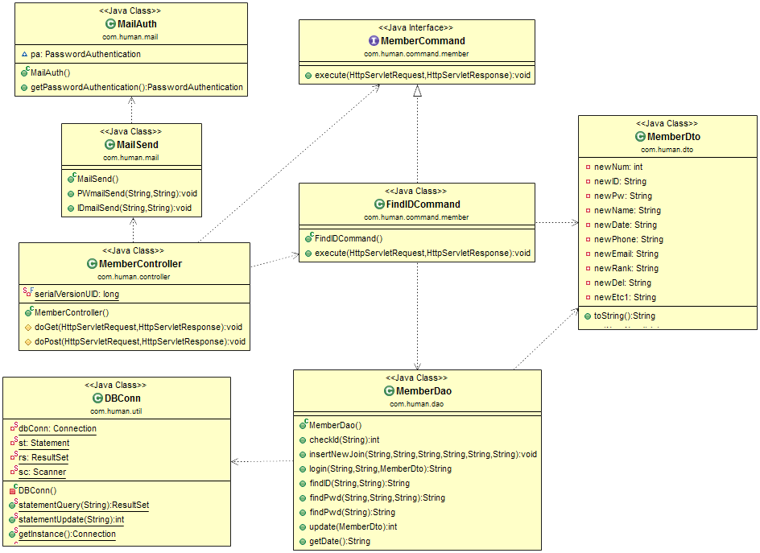
인터페이스
클래스 다이어그램
(JSP)
커맨드
컨트롤러
멤버테이블 속성
데이터 베이스 연결
데이터 조작관련 메소드

Slide 12

유스케이스 다이어그램
(USER)
회원가입
파일첨부
ID/PW
찾기
<<extends>>
<<extends>>
상품문의
글쓰기
<<extends>>
고객
고객문의관리
<<include>>
로그인
(사용자 인증)
<<include>>
상품평 쓰기
<<include>>
관리자
<<include>>
<<include>>
고객센터 문의 글쓰기
문의 답변쓰기
문의 답변수정
회원
<<extends>>
문의 수정/삭제
문의할
상품선택

Slide 13
<<extends>>
사원정보 수정
사원정보
사원검색
유스케이스 다이어그램
(ADMIN)
<<extends>>
<<extends>>
고객정보
수정
고객정보
고객조회
<<extends>>
<<extends>>
물건 삭제
물건정보
<<extends>>
물건정보
수정
<<extends>>
물건 검색
관리자
<<extends>>
문의내역 조회
문의내역
문의내역
답변
<<extends>>
답변수정
<<extends>>
<<extends>>
주문정보
조회
주문정보
<<extends>>
주문정보
수정
<<extends>>
주문정보
삭제
<<extends>>
거래처정보
조회
거래처 정보
거래처정보
검색
<<extends>>

Slide 14
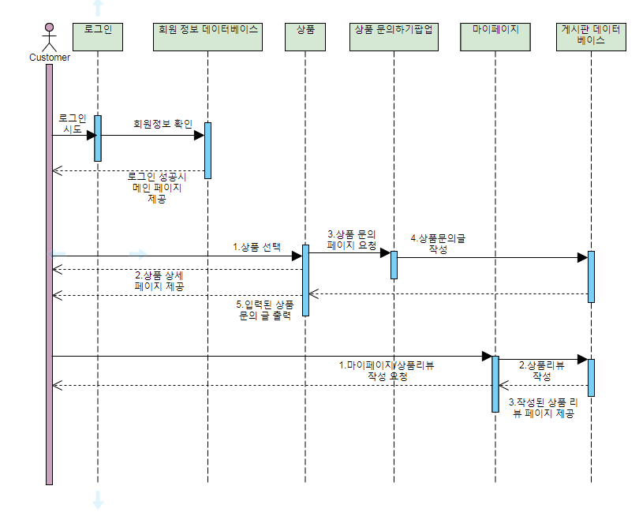
시퀀스 다이어그램
-로그인 성공

Slide 15
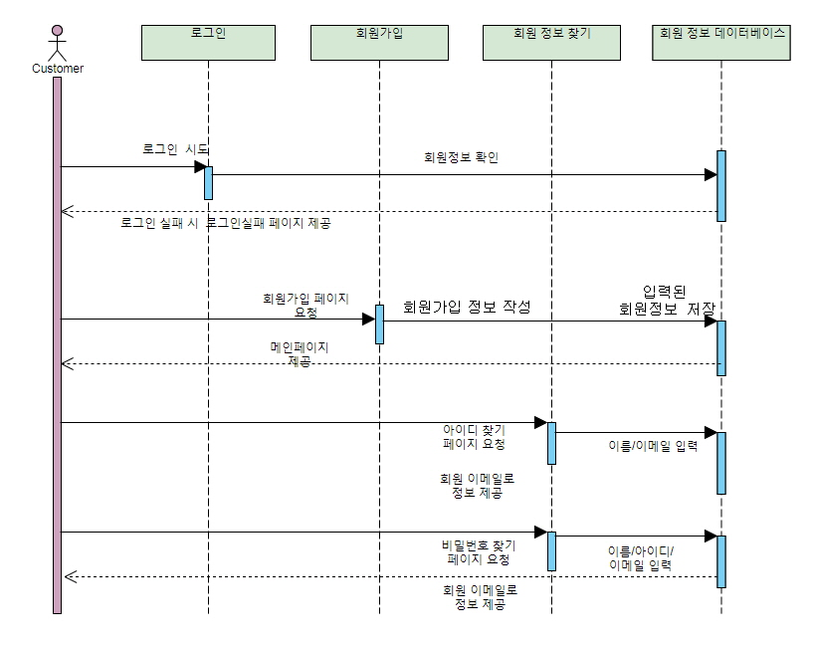
시퀀스 다이어그램
-로그인 실패

Slide 16
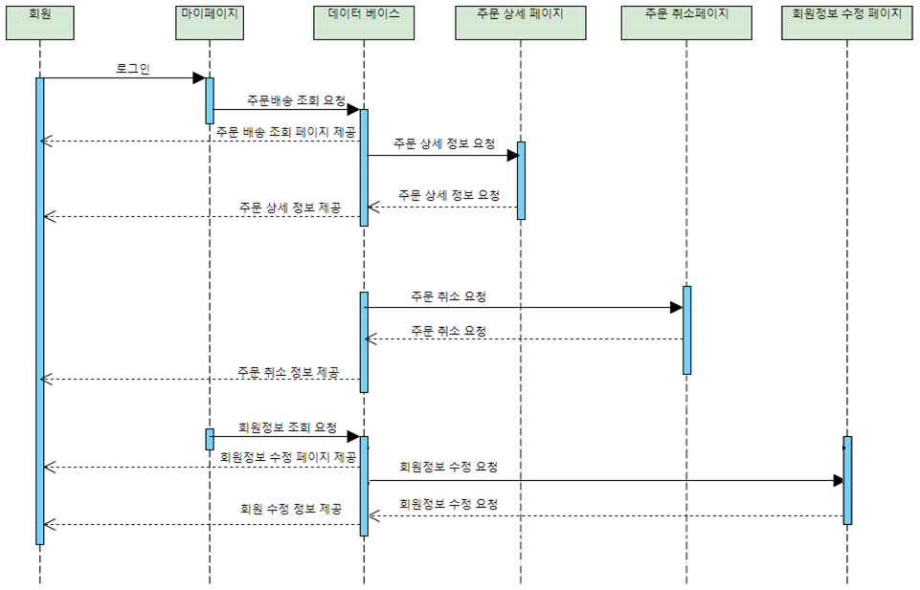
시퀀스 다이어그램
-마이 페이지

Slide 17
고객
로그인 인증
상품 데이터베이스
장바구니
주문
시퀀스 다이어그램
1. 로그인 시도
-상품 페이지
2. 로그인 결과
3. 카테고리 선택
4. 카테고리 별 상품 출력
5. 상품 선택
7.장바구니 추가
8. 상품 주문
6. 상품 상세 정보 제공
9. 상품 주문
10. 상품 검색
12.장바구니 추가
13. 상품 주문
11. 검색 상품 출력
14. 상품 주문

Slide 18
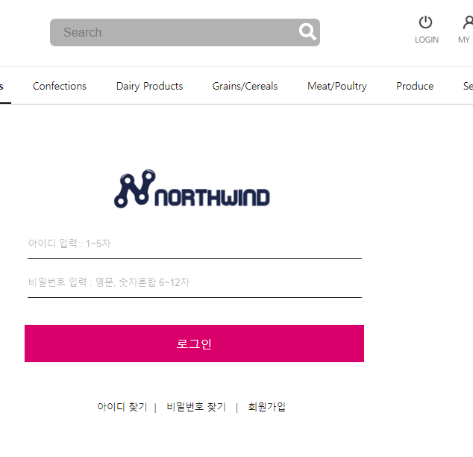
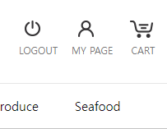
2
주요 구현 기능
Main Page
로그인
③ 로그인 -> 로그아웃으로
페이지 아이콘 변경
① 아이디 입력
② 비밀번호 입력

Slide 19
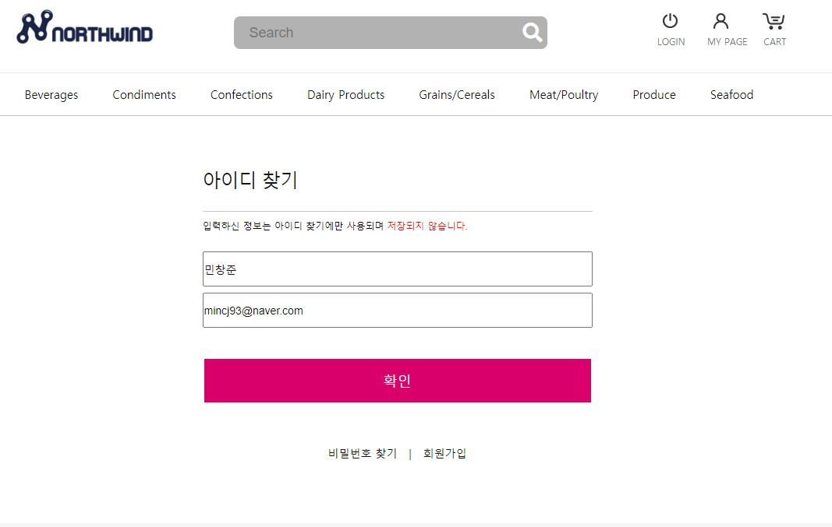
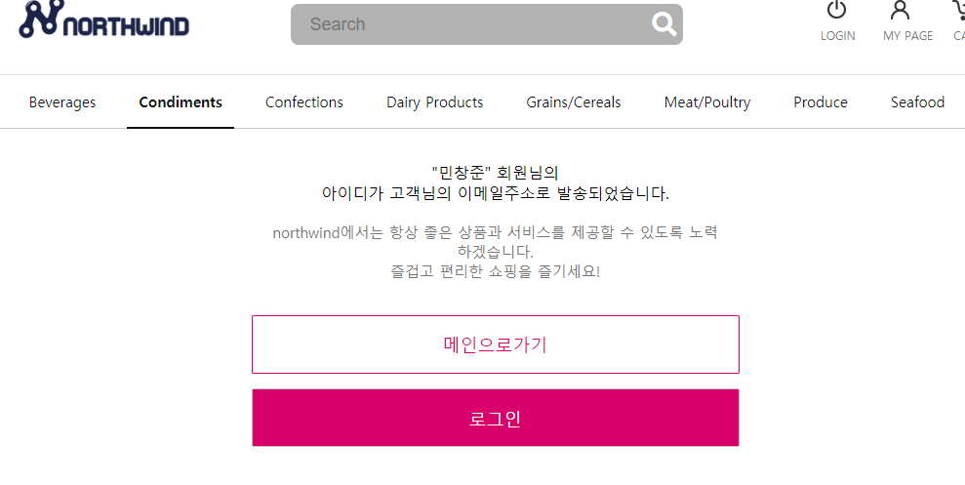
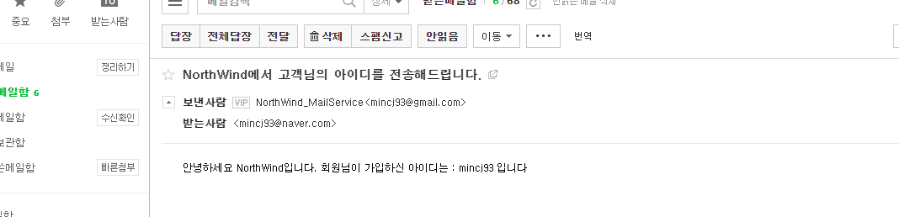
① 아이디와 비밀번호 입력 후 확인 버튼 클릭
② 아이디 찾기 성공 시 이메일로 아이디 전송
ID 찾기
메일을 통해 아이디가 전송된 모습

Slide 20
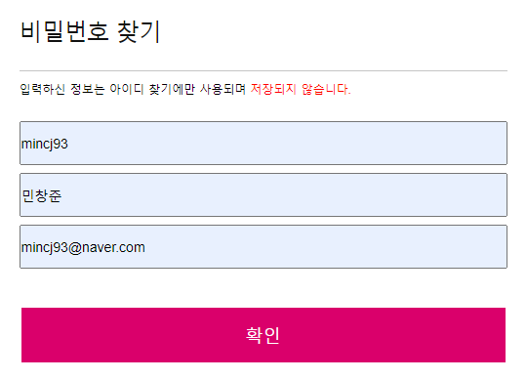
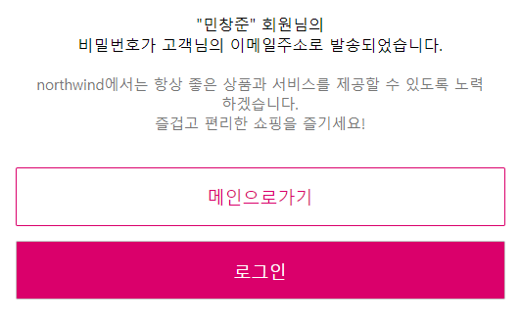
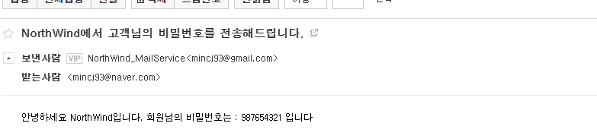
PW 찾기
① 아이디, 비밀번호, 이메일 입력 후 확인 버튼 클릭
② 비밀번호 찾기 성공 시 이메일로 아이디 전송
메일을 통해 비밀번호가 전송된 모습

Slide 21
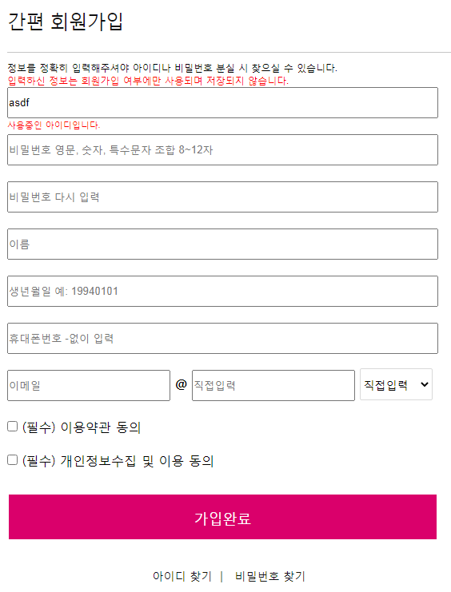
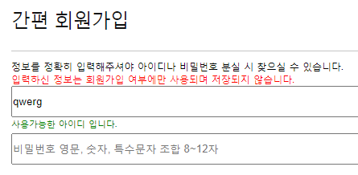
Main Page
회원가입
비동기식 아이디 중복확인 적용

Slide 22
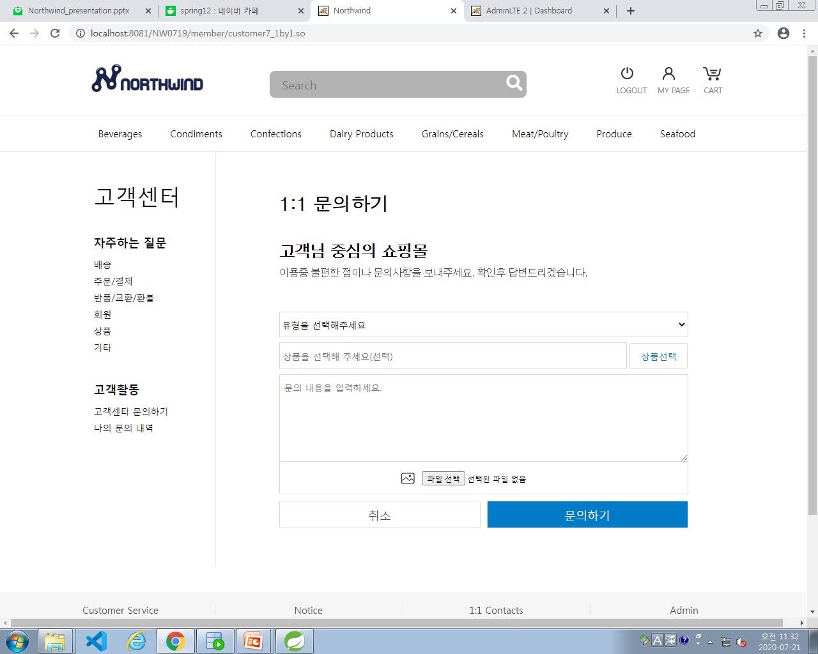
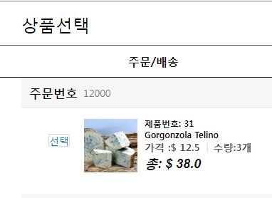
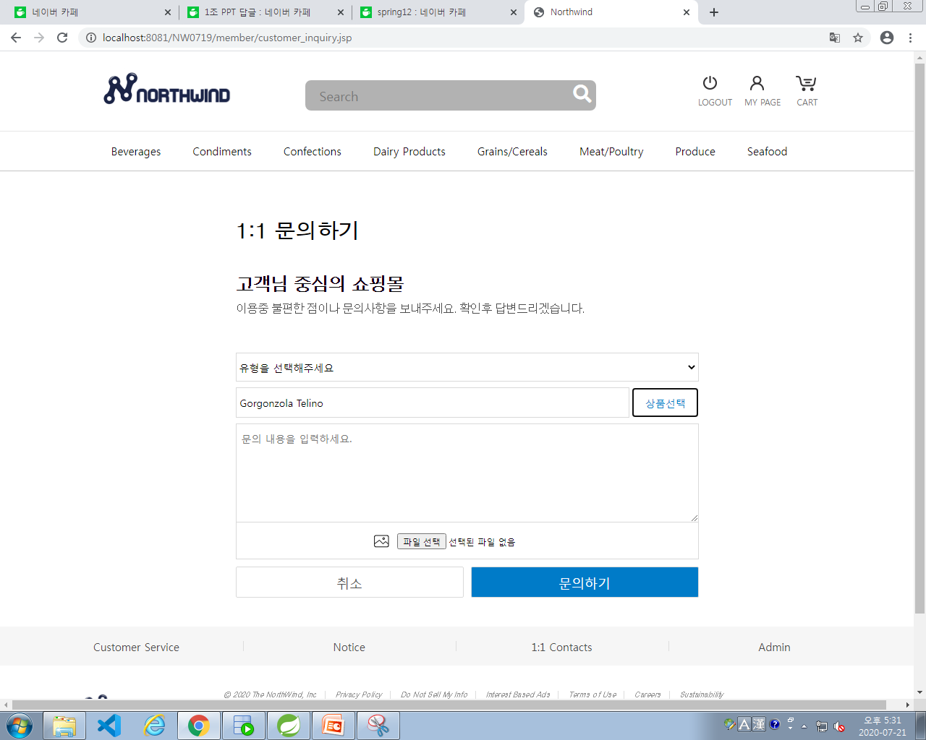
① 상품에 관한 문의를 원할 경우 상품선택 버튼을 클릭
(단, 상품 문의가 아닐 경우 글만 작성하여 올려도 무방)
② 상품 선택
고객센터
상품 문의
③ 선택한 상품의 상품명이 자동 입력됨

Slide 23
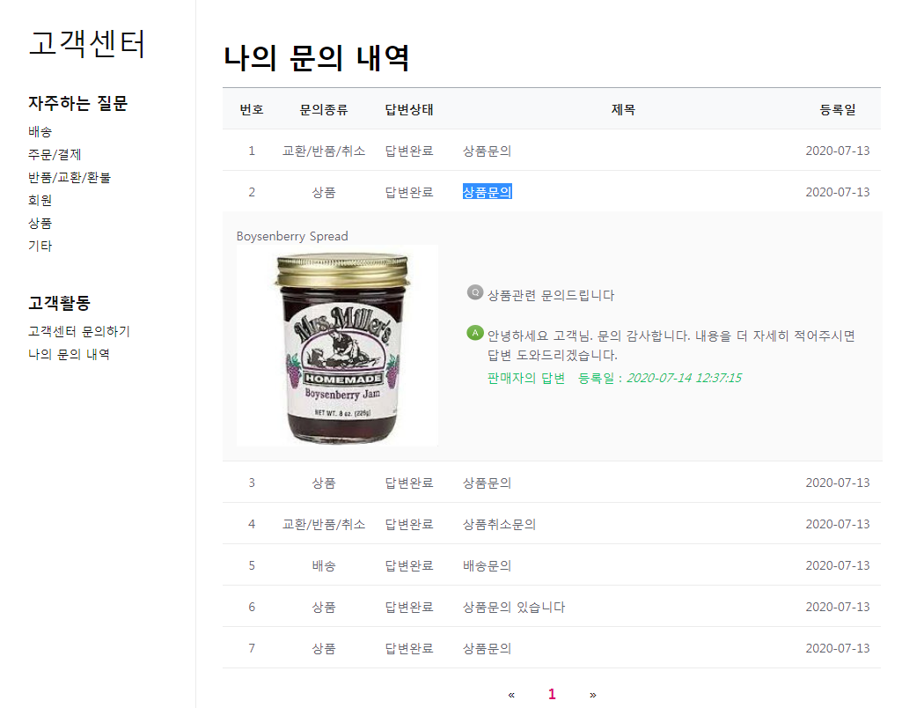
① 원하는 게시물 선택
고객센터
나의 문의내역
② 해당 글을 출력

Slide 24
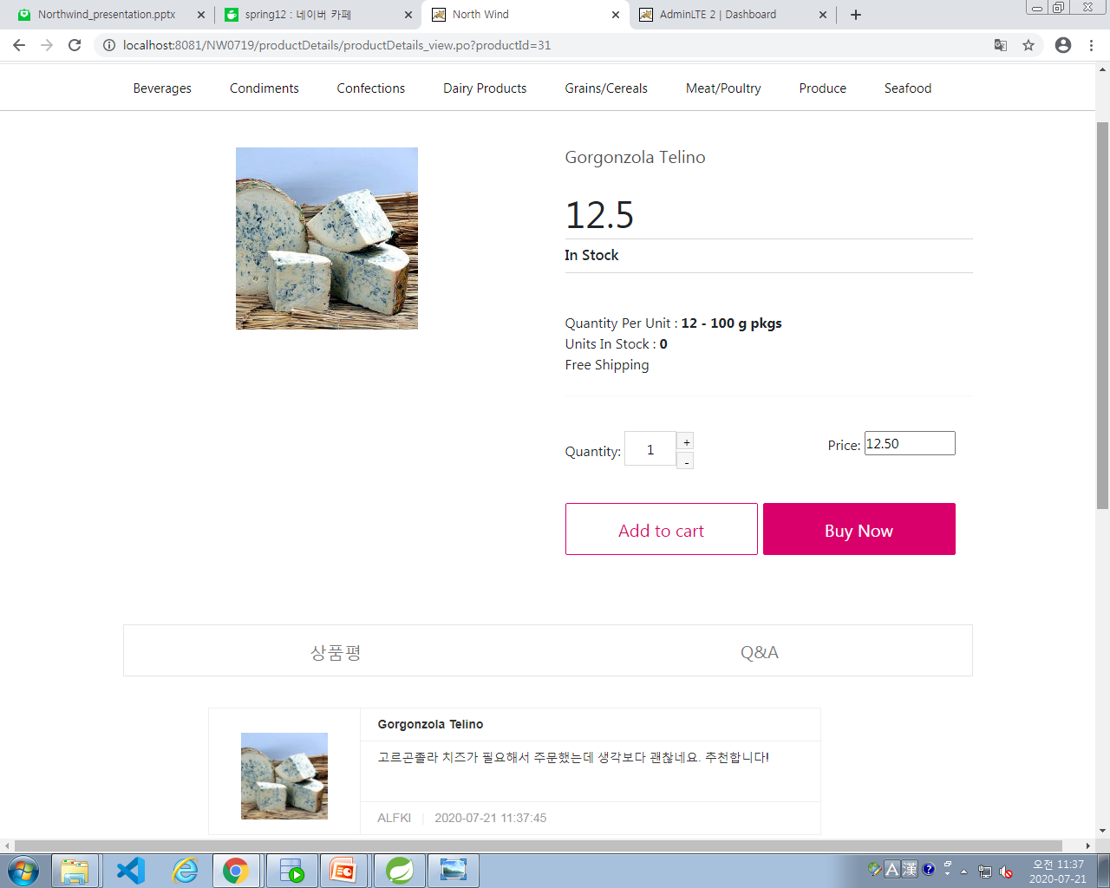
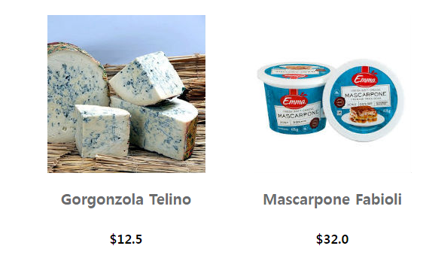
상품상세
상품평
① 상품 선택
② 상품상세 페이지
상품 평 조회

Slide 25
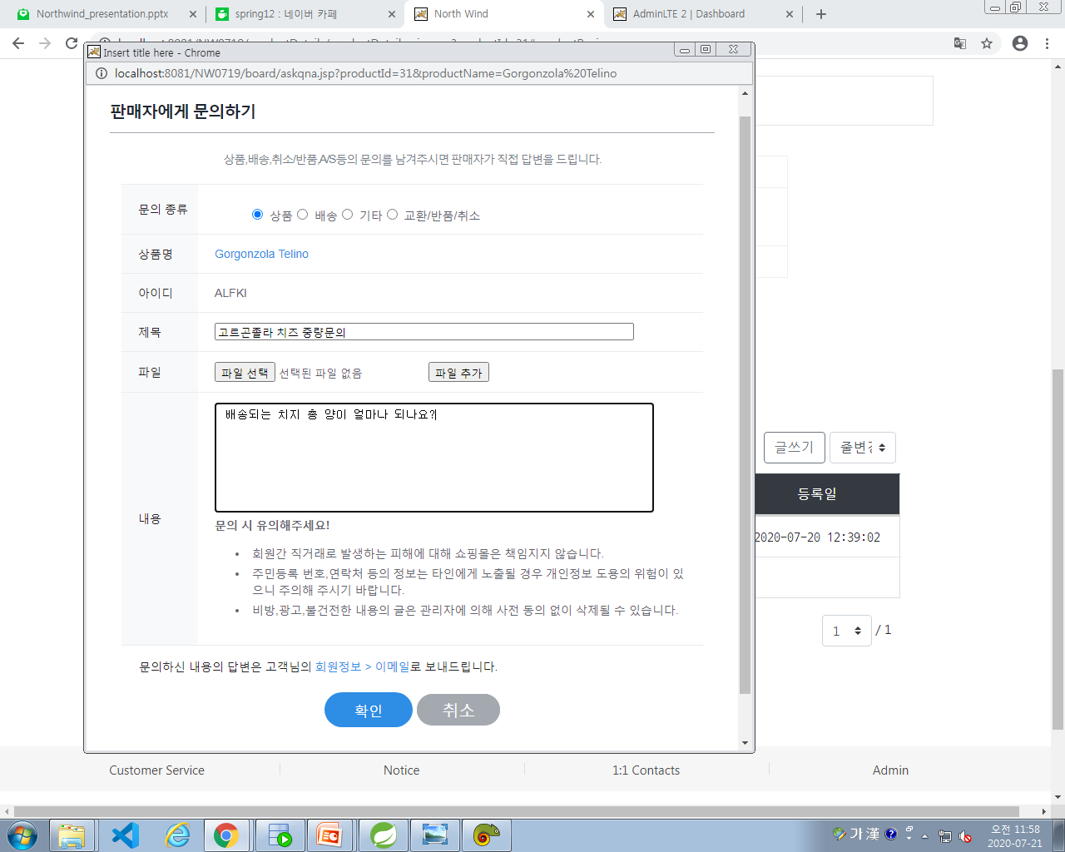
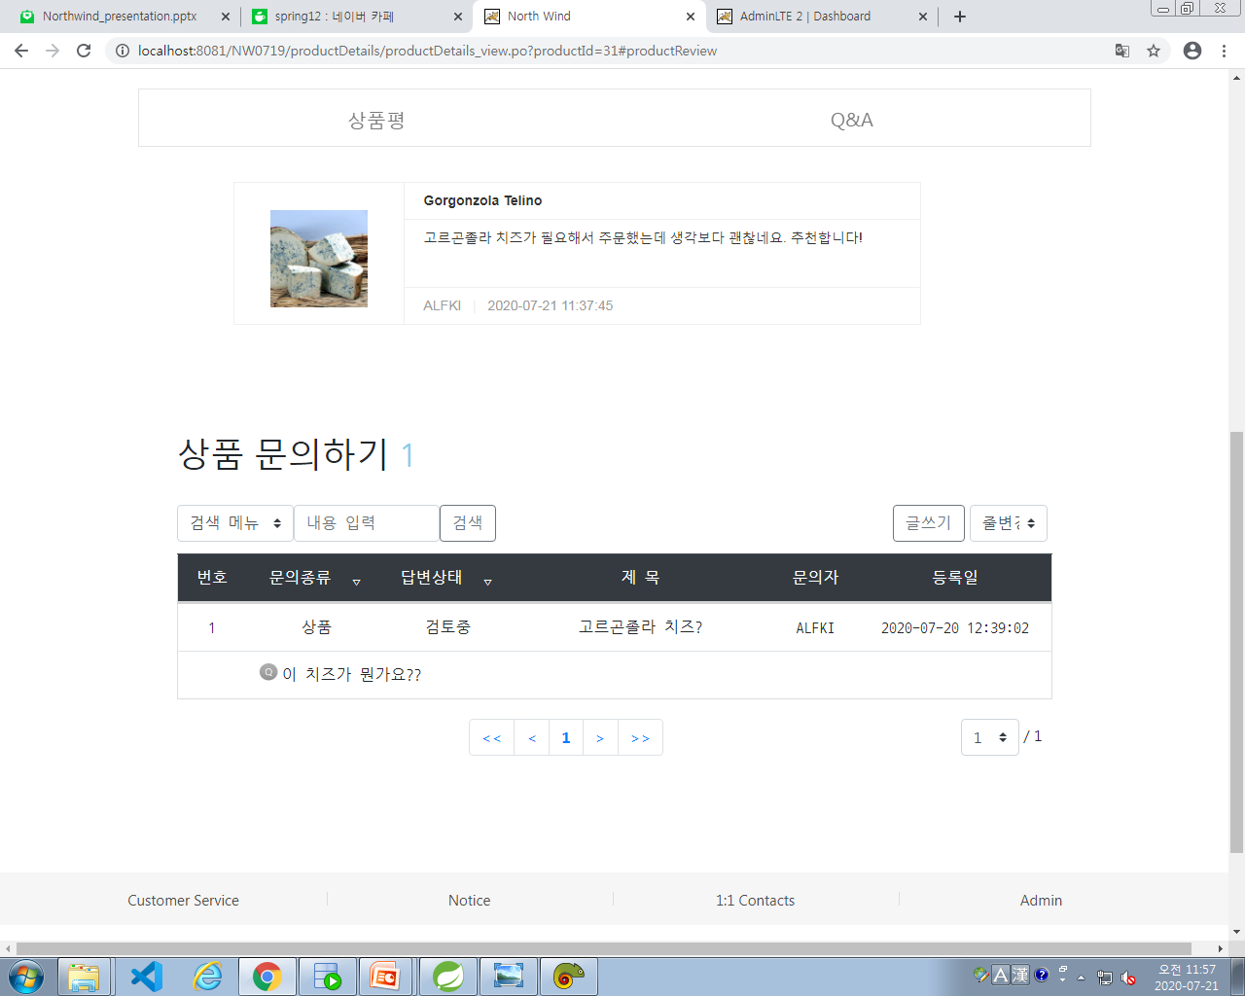
② 상품문의 글쓰기 팝업창 생성
My Page
상품평 조회 및
상품 문의 조회
상품평 하단에 상품 문의하기 게시판 존재
① 상품 문의를 위해 글쓰기 버튼 클릭

Slide 26
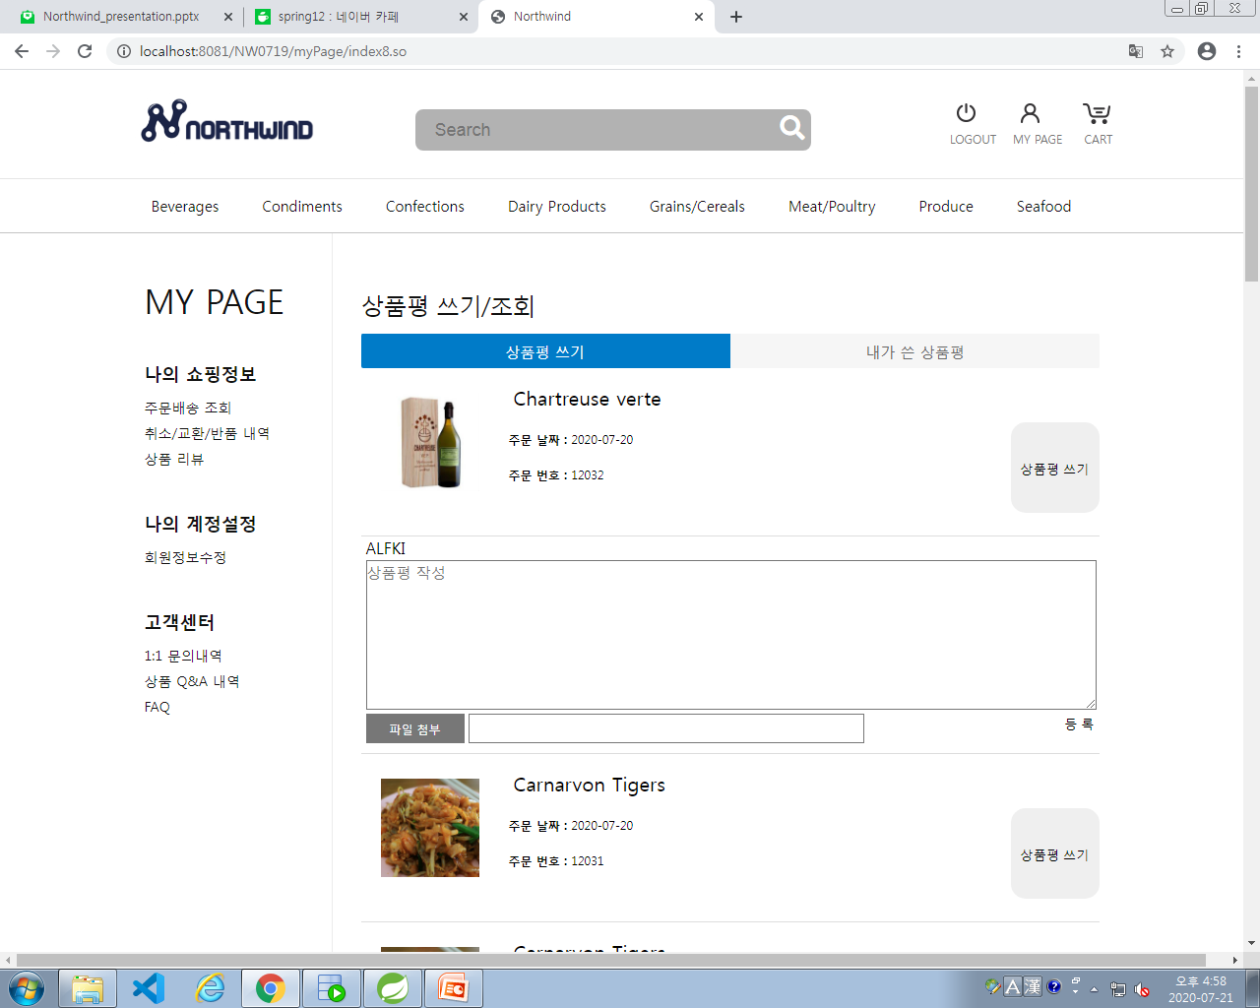
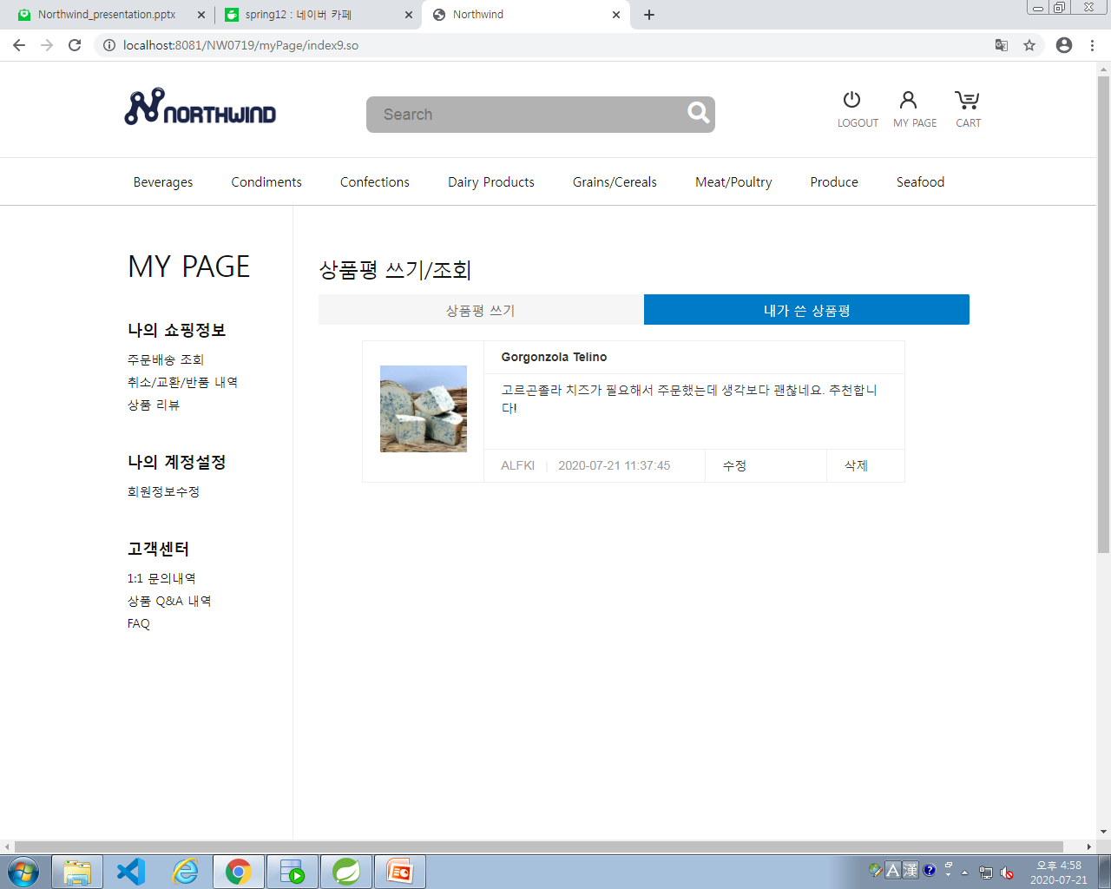
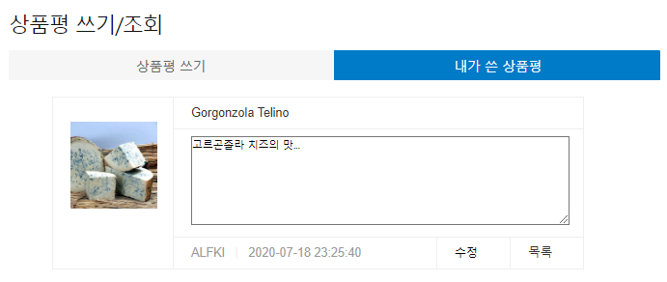
① 상품 리뷰를 클릭하면 상품평 쓰기/ 조회 페이지가 로딩
My Page
상품리뷰 작성
상품평 작성시 파일 첨부도 가능
등록 버튼을 누르면 리뷰 등록 완료
상품 리뷰를 작성하기 위해 My Page에 접속
내가 쓴 상품평은 조회 및 수정, 삭제 가능

Slide 27

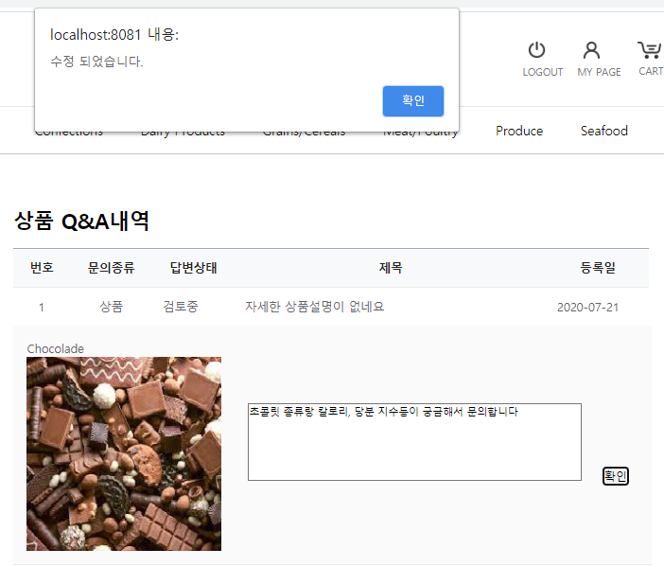
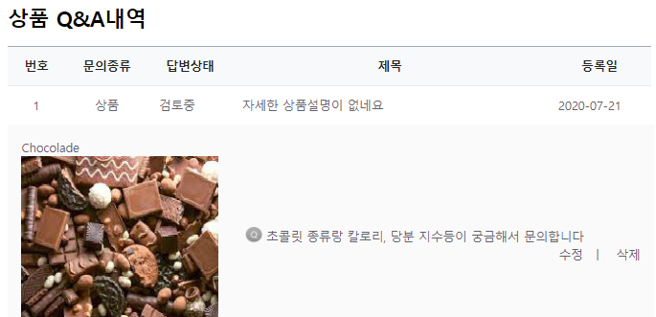
My Page
1:1문의/
상품Q&A 조회
상품 Q&A 수정 /삭제

Slide 28
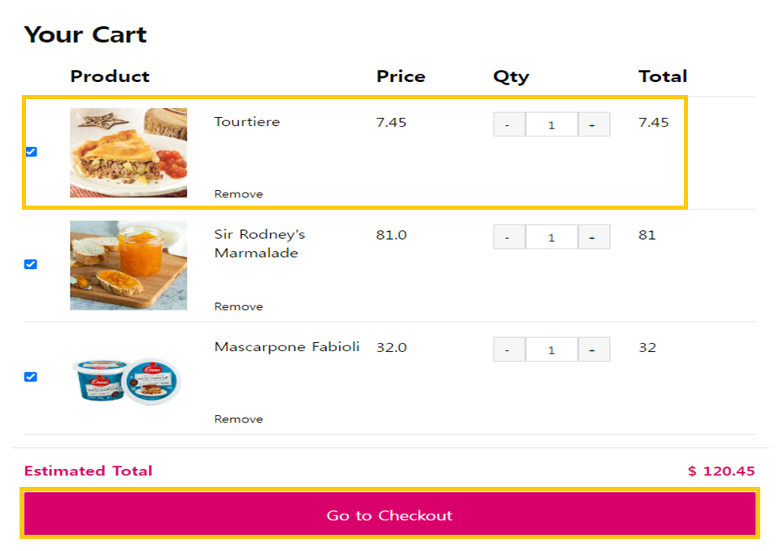
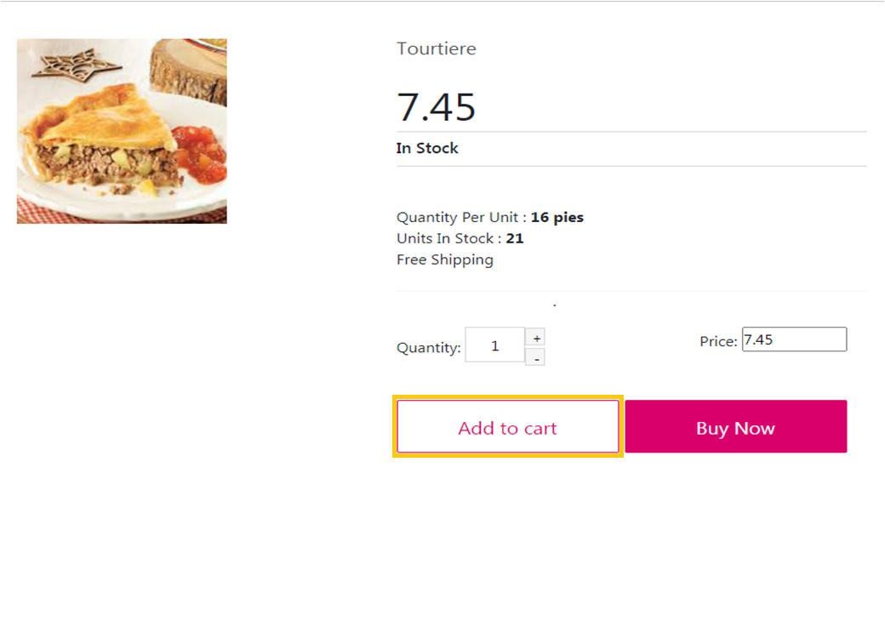
상품 구매 1
장바구니에 상품을 담을 경우 변경된 물품 값과 전체 금액이 장바구니에 담김
제품 상세페이지의 Add to cart(장바구니)와
Buy Now (바로구매)
사용자가 물품을 확인하고 Go to Checkout 버튼을 누르면 결제 시작

Slide 29
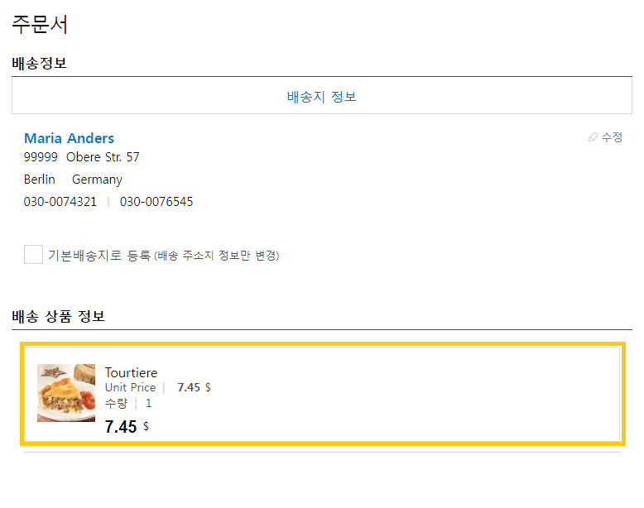
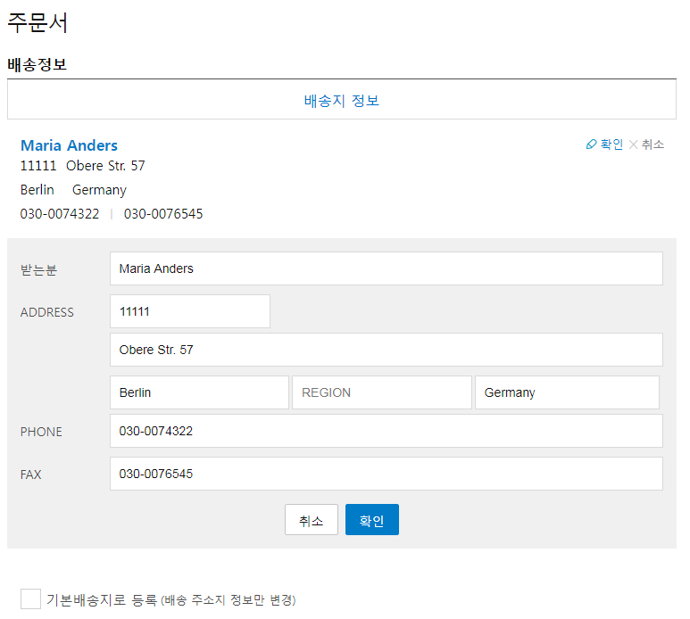
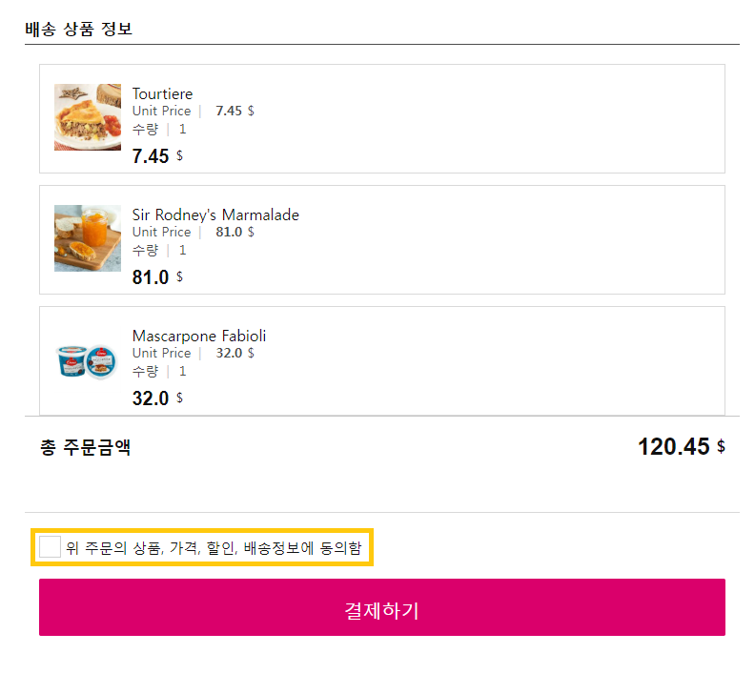
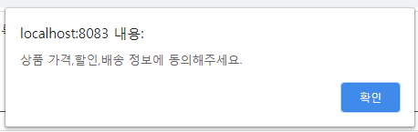
상품 구매 2
③ 배송지 / 배송 상품 확인 후
④ 주소 변경을 원한다면 수정 탭에서 변경 가능.
변경 후 기본 배송지로 등록에 체크하면 기본 주소지
변경도 가능
단, 위 주문의 상품, 가격, 할인, 배송정보에 동의함 체크를 하지 않으면 경고창 출력
⑤ 결제하기 버튼을 누르면 결제 완료

Slide 30
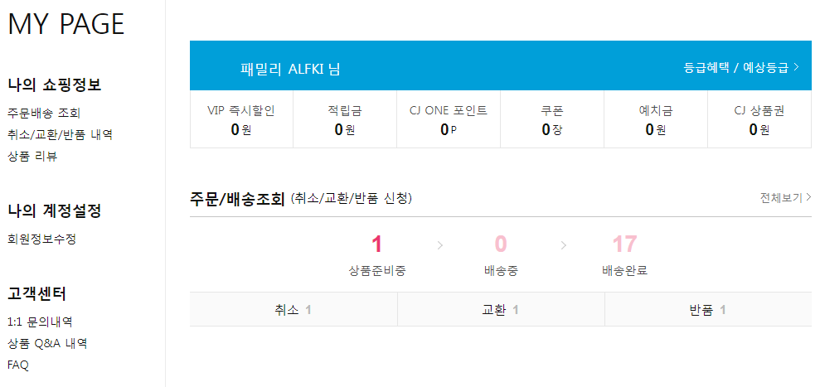
회원 정보
회원 정보 확인 및 주문/배송/취소 관련 조회가 가능

Slide 31
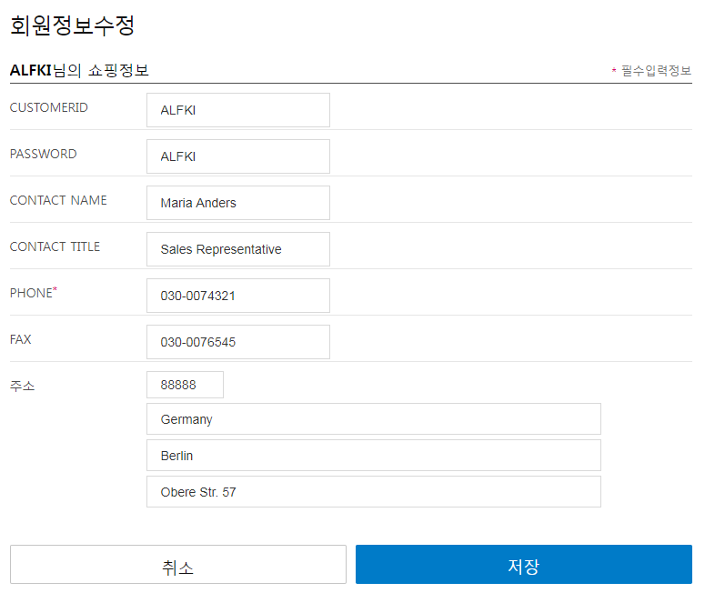
회원 정보
수정
로그인 된 유저의 정보를 가져옴

Slide 32
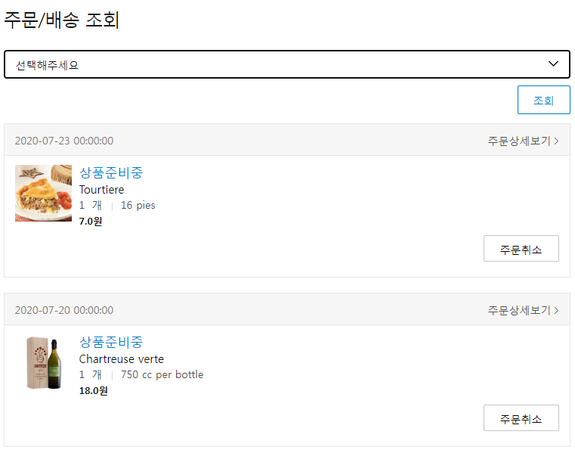
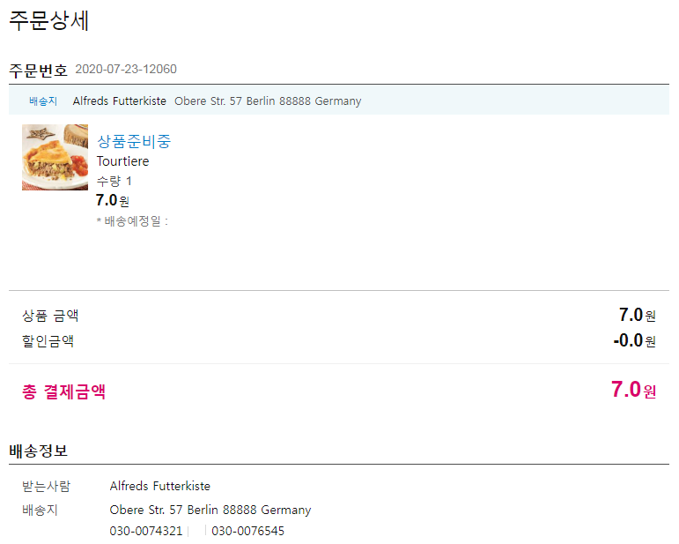
주문/배송정보를 날짜 별로 조회
배송 조회
구매했던 상품의 구매 정보 확인
주문 상세보기 버튼을 누르면 구매한 물품의 정보를 확인

Slide 33
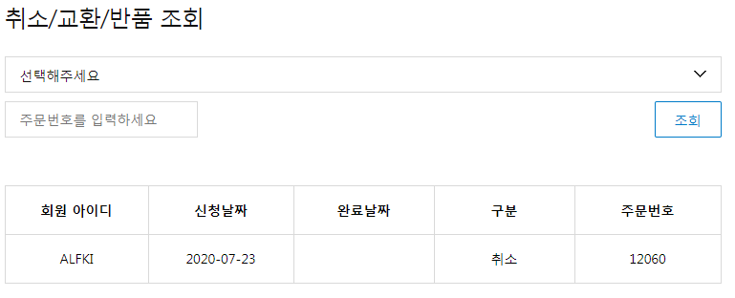
주문 취소
주문 취소 버튼을 누르면 즉시 페이지 이동
주문번호와 날짜 별 조회가 가능
주문 취소내역 확인 가능

Slide 34
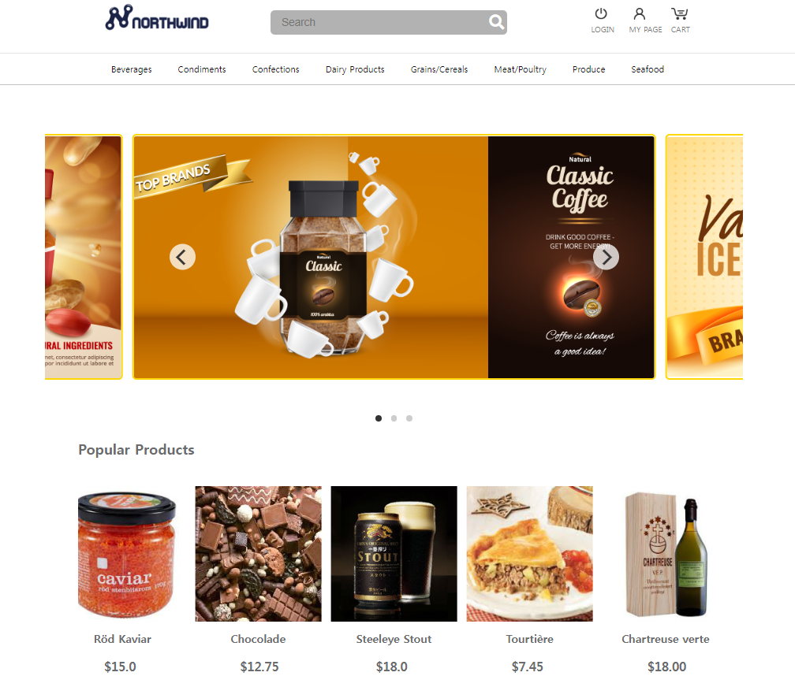
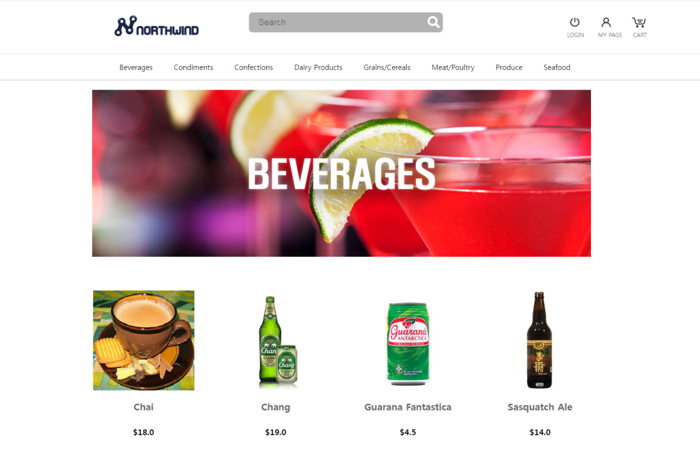

Main Page
카테고리
식품 쇼핑몰의 8가지 카테고리 구성 모습
카테고리 별로 상품 목록 페이지가 달라짐

Slide 35


Main Page
검색 기능
① 검색하고자 하는 물건 이니셜을 검색창에 입력
단, 빈칸을 검색하면 다음과 같은 페이지 출력
② 이니셜을 포함한 물품이 검색 결과로 도출
결과 : Like 문을 활용하여 'M' 이 들어간 모든 물품을 출력

Slide 36



Main Page
제품 상세
페이지
제품명 'Tofu의 가격 및 제품 상세페이지 모습
수량 조절 버튼
총액
1
2
제품의 수량 조절에 따른 총액의 변화 모습

Slide 37




상품상세페이지
장바구니
① Add to cart 클릭 시Cart 페이지에 해당 상품 추가 됨
② 수량 버튼 클릭시 상품 수량과 금액, 총 금액이 변경됨
③ 체크 해지 시 상품 총 금액 변경

Slide 38


① 검색 조건을 설정 후 검색 값을 입력하여 버튼 클릭
관리자 모드
직원 검색
전체 직원 목록
② 검색 결과 확인

Slide 39


관리자 모드
직원 추가
사원번호 99번의 임의의 사원을 입력한 경우

Slide 40


관리자 모드
직원 삭제
99번 사원 삭제 전
99번 사원 삭제 후

Slide 41





① 채팅 아이콘을 클릭
관리자
실시간 채팅
② 채팅 팝업창 로딩
각각 4개의 채팅창에서 실시간 채팅이 되는 모습

Slide 42
3
프로젝트 후기
프로젝트로부터 느낀 점
사용자 요구사항에 대한 정확한 분석과 이를 바탕으로 한 심도 있는 설계가 필요하다는 것을 느꼈습니다. 웹사이트의 기능 구현을 개인단위로 수행하면서 다기능 프로젝트를 수행하는 것에 한계를 느꼈기 때문입니다. 이를 극복하기 위해 팀원들과 매일 회의를 통해 현재 진행 상황을 공유하고 함께 코드를 개선하는 시간을 가졌습니다. 팀원과 협력하는 것의 중요성을 익히고 의견조율을 통해 소통하는 방법을 익힐 수 있었습니다.
팀원들이 수행한 기능을 합치며 개발의 전체 프로세스를 학습할 수 있었습니다. 다른 사람이 작성한 코드를 이해하고, 그 과정에서 발견한 에러들을 수정하며 프로그래밍 역량을 강화하는 성과를 얻었습니다.
아쉬웠던 점 및 개선할 점
Spring Security에서 로그인 후 default 페이지로 설정된 페이지 이동하는 점이 아쉬웠습니다. 추후 targetUrl을 사용하여 AuthenticationSuccessHandler를 커스터마이징 하고, 사용자가 이동하려는 페이지나 직전 페이지로 리다이렉트하는 기능을 업데이트할 예정입니다.
AWS 배포환경이 리눅스여서 개발환경과 일치하지 않아 배포를 진행하는 과정에서 많은 시행착오가 있었습니다. 추후에는 개발환경과 배포환경을 일치시켜 추가작업을 줄이고 최소한의 수정을 통해 효율적인 개발을 할 것입니다.

Slide 43
감사합니다

